Slide 1
응용 SW 엔지니어링 향상
(C 언어)
전 민 호

Slide 2
Contents
구조체
다차원 배열
다중 포인터

Slide 3
구조체
(심화 학습의 첫 걸음)

Slide 4
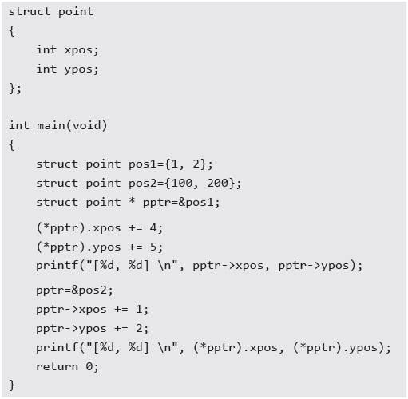
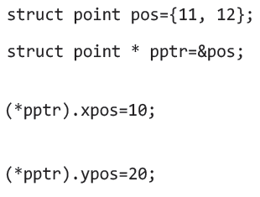

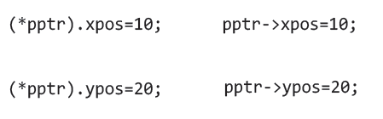
구조체
구조체 변수와 포인터
구조체 point의 포인터 변수 선언
프로그래머들이 주로 사용하는 연산자 사용 방법
pptr이 가리키는 구조체 변수의 멤버 xpos에 접근
pptr이 가리키는 구조체 변수의 멤버 ypos에 접근
실행결과

Slide 5
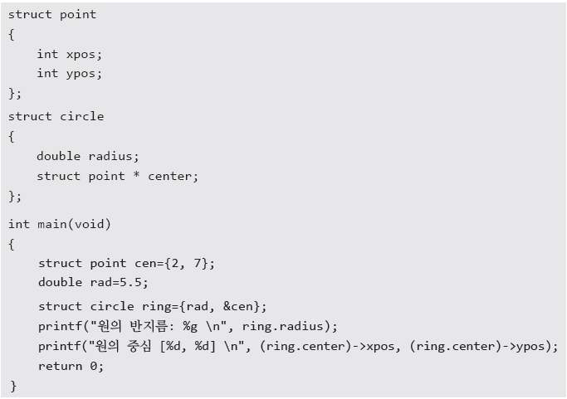
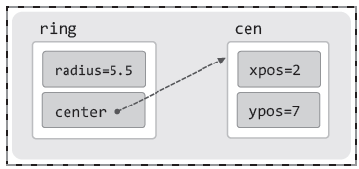

구조체
구조체 변수와 포인터
구조체 변수의 멤버로 구조체 포인터 변수가 선언! → 이 방법도 많이 사용됨
실행결과

Slide 6
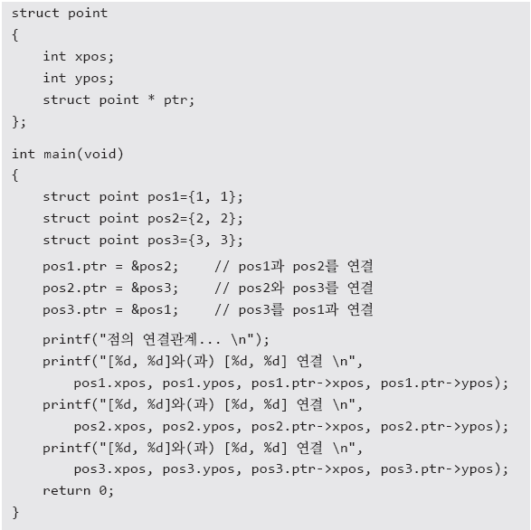
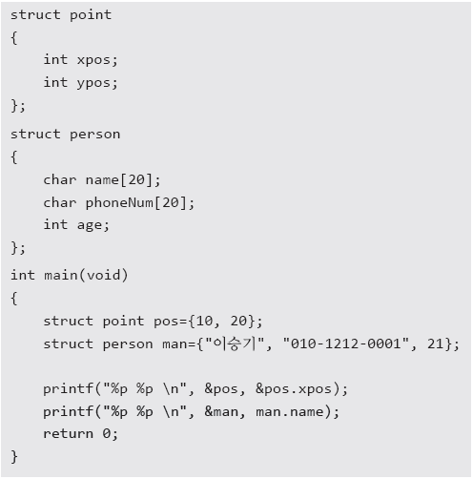

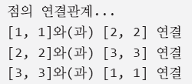
구조체
구조체 변수와 포인터
실행결과
type형 구조체 변수의 멤버로 type형 포인터 변수를 둘 수 있다.
실행결과
구조체 변수의 주소 값과 구조체 변수의 첫 번째 멤버의 주소 값은 일치한다.
응용 프로그램 분야에서는 이 사실을 이용해서 프로그램을 작성하기도 한다.

Slide 7
다차원 배열

Slide 8
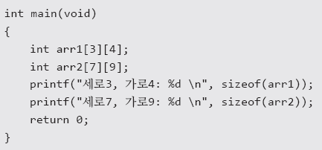

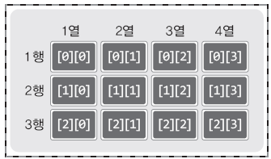

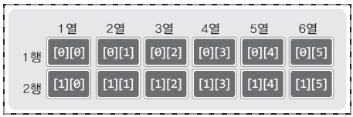
다차원 배열
2차원, 3차원 배열
문법적으로는 4차원 5차원 배열의 선언도 가능하지만 그것은 의미를 부여하기 힘든, 의미가 없는 배열이다.

Slide 9
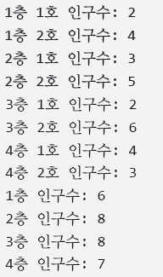
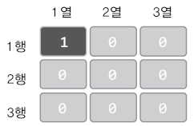
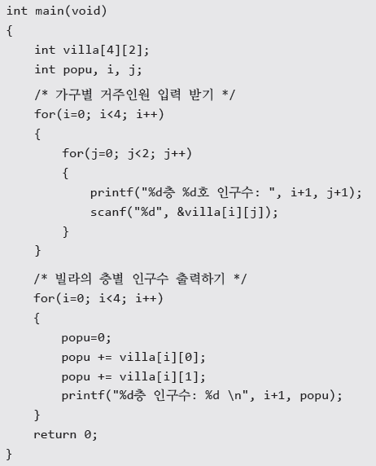
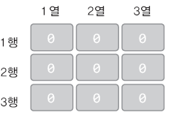
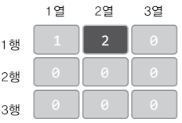


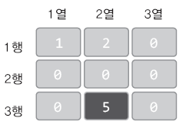
다차원 배열
2차원 배열요소의 접근
0 0 접근
배열 생성
0 1 접근
2 1 접근

Slide 10
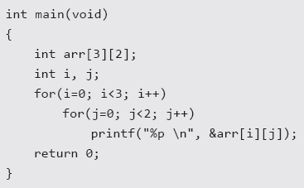
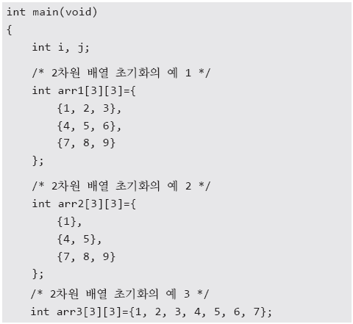
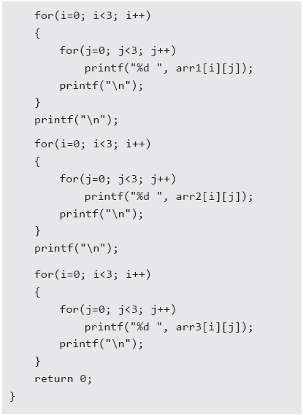
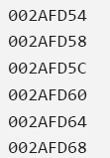
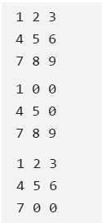
다차원 배열
2차원 배열의 메모리 할당
2차원 배열 선언과 동시에 초기화
실행결과
실행결과

Slide 11

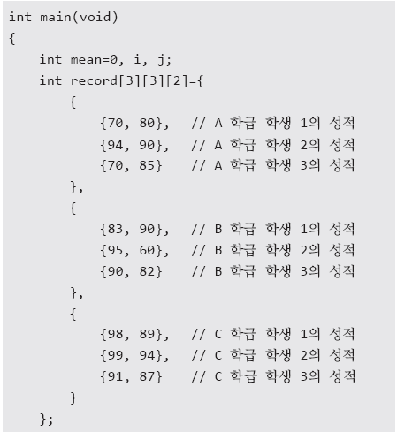
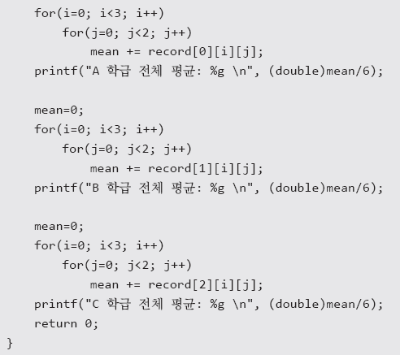
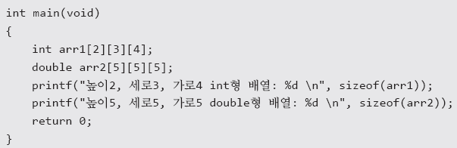


다차원 배열
3차원 배열

Slide 12
다중 포인터

Slide 13
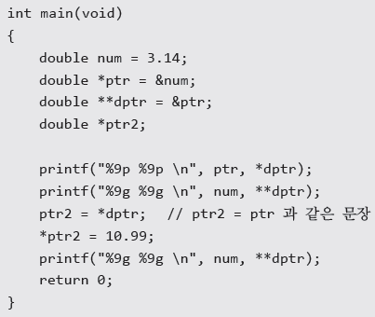
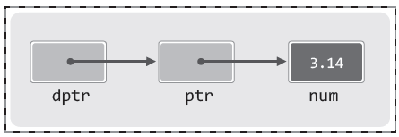
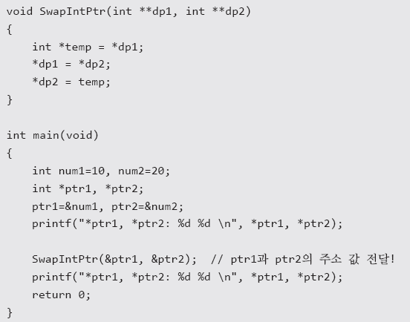
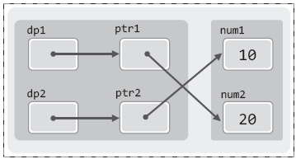
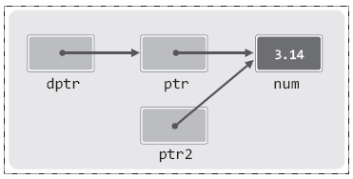


다중 포인터
포인터 변수를 가리키는 이중 포인터

Slide 14
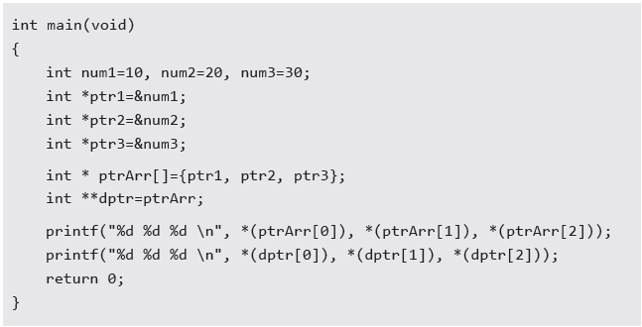

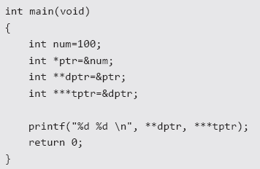

다중 포인터
포인터 배열과 다중 포인터(삼중)

Slide 15
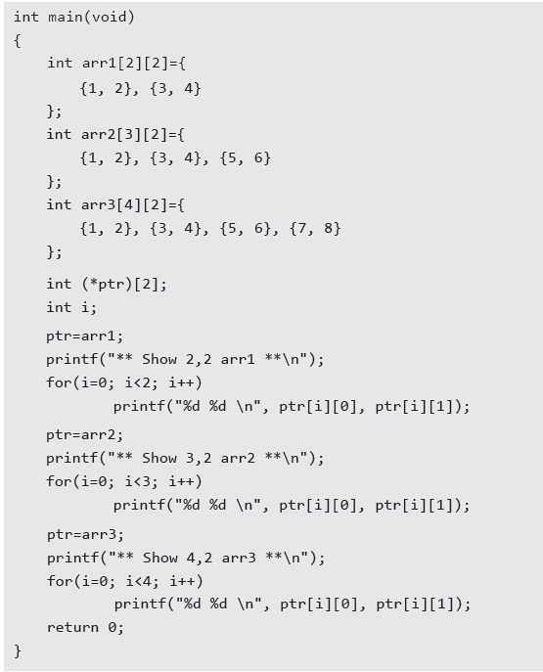
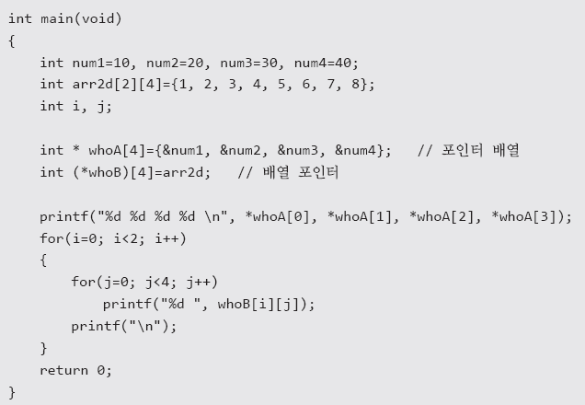
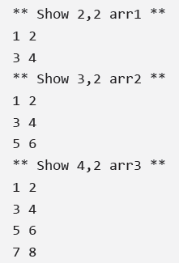

다중 포인터
2차원 배열과 포인터

Slide 16
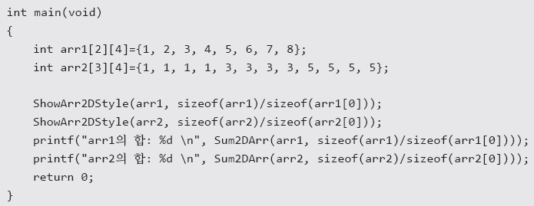
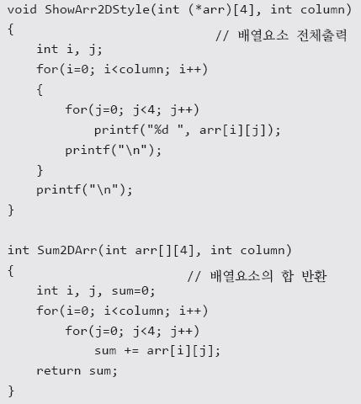
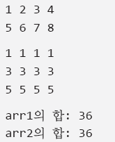
다중 포인터
2차원 배열을 함수의 인자로 전달

Slide 17
다음주 학습 예정 내용
(문자와 문자열 관련 함수, 사용자 정의 자료형, 파일 입출력)

